Slide 1





13[HTML+CSS+ JAVASCRIPT]
자바스크립트

Slide 2


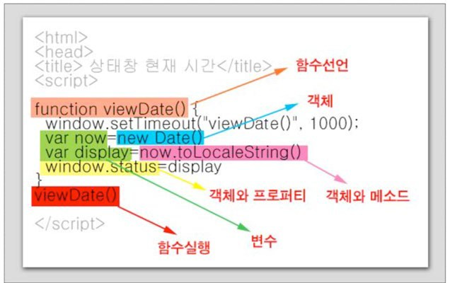
자바스크립트 선언 방법
자바스크립트의 핵심 요소
자바스크립트뿐만 아니라
모든 프로그래밍에서 기본이 되는 것은 변수와 함수이다.
자바 스크립트 예제들을 본격적으로 접하기 전에 핵심 개념들을 이해하는 것은 매우 중요한 일이다.
[이미지 & 어문] 교수자 자체제작
그림은 앞서 작성해 보았던 간단한 자바스크립트 예제이다. 여기서 일단 자바스크립트의 핵심 요소인
변수, 함수, 객체, 메서드, 프로퍼티에 대해 알아본다.

Slide 3




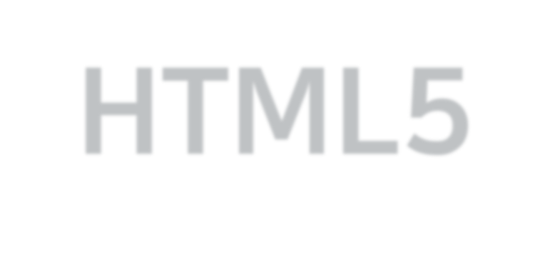
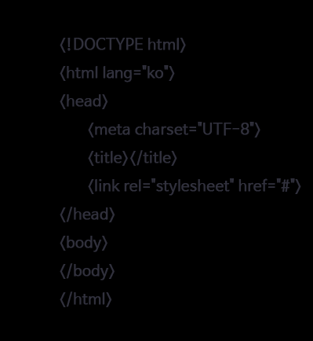

HTML5
03 객체 방식 프로그래밍
HTML5

Slide 4





객체 방식 프로그래밍
1. 객체란?
자바스크립트는 흔히 객체 방식 프로그래밍 언어라고 한다. 객체를 중심으로 프로그래밍 한다는 뜻이다. 객체(object)라는 생소한 용어 때문에 그 내용도 어려울 것이라고 생각하는 데 객체는 생각한 것보다 어렵지 않다.
객체(object)란 사실 컴퓨터에서 인식할 수 있는 모든 대상을 가리키는 말이다. 실세계에서 만날 수 있는 대상을 컴퓨터에서 인식할 수 있는 형태로 바꾼다면 이것 역시 객체가 된다. 하지만 자바스크립트에서의 객체는 웹을 대상으로 하기 때문에 좀 더 좁은 의미를 가지고 있다.
[이미지] 코딩하기 http://www.imagetoday.co.kr

Slide 5


객체 방식 프로그래밍
1. 객체란?
자바스크립트에서는 다음과 같은 것들을 객체라고 부른다.
웹 페이지 자체도 객체이고 웹 페이지 안에 포함되는 이미지와 링크, 텍스트 필드 등은 모두 객체이다.
document 객체, image 객체, link 객체 등
웹 브라우저에서 자동으로 지정하는 내용들도 객체로 저장된다.
navigator 객체 : 이 객체 안에는 현재 사용하는 웹 브라우저의
종류와 버전 등의 정보가 들어있다.
[이미지] 코딩하기 http://www.imagetoday.co.kr

Slide 6

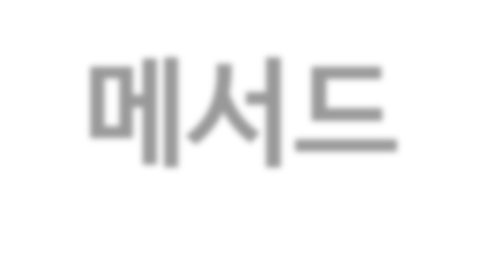
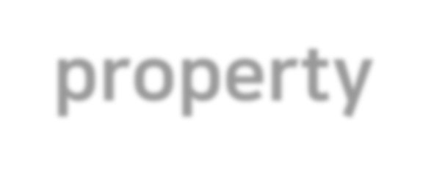
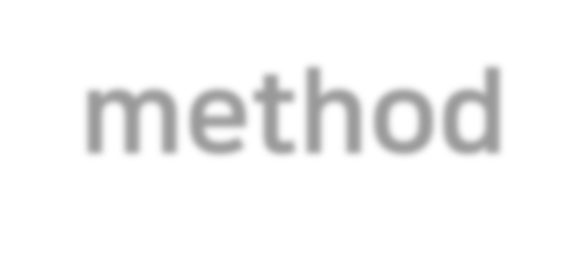


객체 방식 프로그래밍
1. 객체란?
프로그래밍을 할 때 자주 사용되는 요소들을 객체로 지정해 놓기도 한다.
예를 들어 프로그래밍을 할 때 날짜를 자주 사용하게 되는데 자바스크립트 안에는 날짜를 제어하는 Date 객체가 있기 때문에 현재 시간을 알아 낸다거나 날짜를 이용한 프로그램을 짤 때 손쉽게 가져다 사용할 수 있다.
객체는 웹 브라우저에 내장되어 있는 것을 사용할 수 있으며, new라는 키워드를 사용하면 사용자가 직접 객체를 만들 수도 있다. 객체는 다음과 같은 부분으로 구성되어 있다.
프로퍼티
property
메서드
method
객체의 동작 제어
객체의속성을 담고 있음

Slide 7
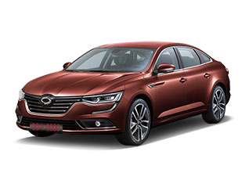





객체 방식 프로그래밍
2. 프로퍼티
모든 객체에는 그 객체와 관련된 속성들을 가지고 있다. 자동차라는 객체를 예로 들어본다면 자동차에는 크기, 무게, 모델, 색상, 가격 등 다양한 속성들이 있는데, 이런 속성들이 모여서 다른 차와 차별성을 가지게 된다. 이런 속성을 객체의 프로퍼티
(property)라고 하는데, 자바스크립트를 통해 이런 객체의 프로퍼티를 조절할 수 있다.
크기
가격
모델
색상
연비
무게
출처: https://file.carisyou.com/upload/2018/09/19/FILE_201809191040115830.png

Slide 8
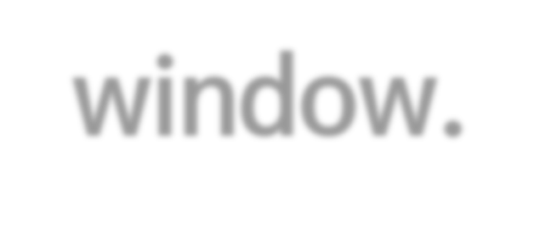
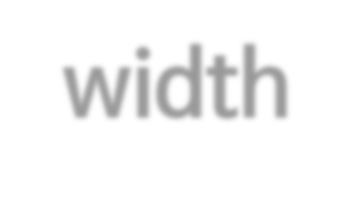
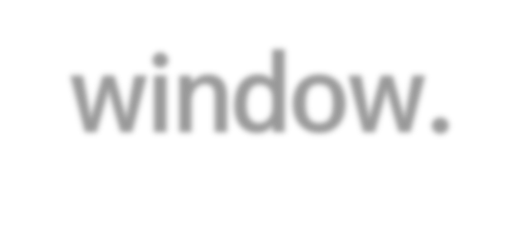
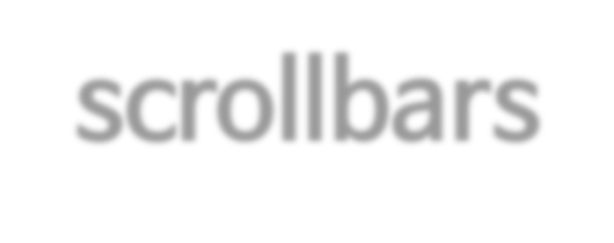
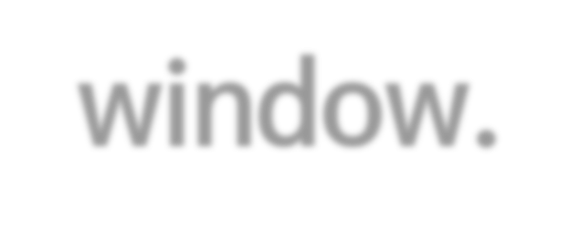
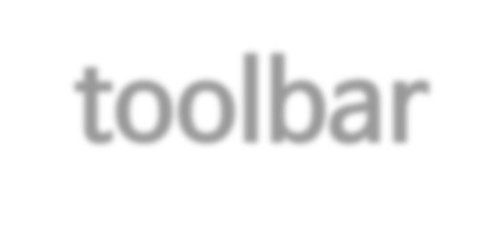
03. 객체 방식 프로그래밍
2. 프로퍼티
window라는 객체를 예로 들어보면 window는 웹 브라우저 창을 나타내는 객체이다. 웹 브라우저 창에는 메뉴나 도구모음도 있고, 웹 브라우저의 폭이나 높이를 속성으로 가질 수 있다. 또한 스크롤바나 상태 표시줄 등도 속성이 된다. 즉, window 객체에는 브라우저 창의 크기를 결정하는 width 프로퍼티와 height 프로퍼티뿐만 아니라 스크롤바를 표시할지 여부를 지정하는 scrollbars 같은 프로퍼티들이 존재한다.
이런 프로퍼티를 표시할 때는 객체 이름 뒤에 마침표를 찍고 그 뒤에 프로퍼티 이름을 표시한다.
window.width window.scrollbars window.toolbar
브라우저의 창 폭 브라우저의 스크롤바 브라우저의 툴바

Slide 9

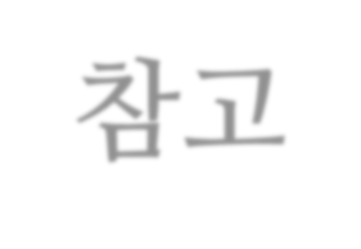

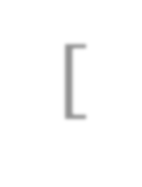
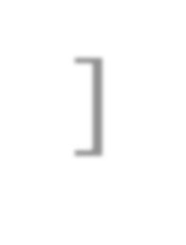




객체 방식 프로그래밍
3. 메서드(method)
프로퍼티가 객체의 속성이라면 메서드는 객체의 동작 방법이라고 생각하면 좋다. 예를 들어, 브라우저 창을 사용해 할 수 있는 동작에는 여러 가지가 있을 수 있다. 창을 새로 여는 것과 닫는 것, 창의 위치를 옮기는 것 등이 있을 것이다.
창을 여는 것은 open() 메서드가 할 일이고 창을 닫는 것은 close() 메서드 담당이다. 그리고 창의 위치를 옮기는 것은 moveTo() 메서드를 이용한다.
[참고]메서드? 메소드?
메서드란 용어는 메소드, 또는 메쏘드라고도 한다.
모두 method의 한국식 표기로 아직까지 정확한 기준이 없기 때문에 여러 형태로 사용되고 있다.

Slide 10

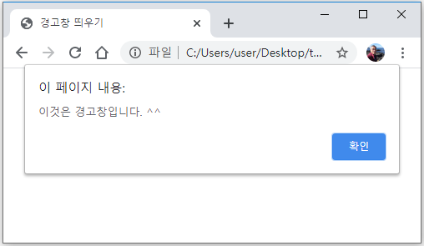
객체 방식 프로그래밍
3. 메서드(method)
이런 메서드들은 window 객체 안에 이미 만들어져 있다. 예를 들어, window 객체에는 간단한 경고 창을 만들어 주는 alert()라는 메서드가 있다. alert() 메서드 안에서 뭐가 어떻게 동작하는지에 대해서는 전혀 몰라도 상관없다. 단지 메서드 이름이 alert()라는 점만 알고 있다면 간단하게 경고창을 만들 수 있다.
<HTML>
<HEAD>
<TITLE> 경고창 띄우기 </TITLE>
</HEAD>
<SCRIPT>
window.alert("이것은 경고창입니다. ^^")
</SCRIPT>
<BODY>
</BODY>
[이미지 & 어문] 교수자 자체제작

Slide 11
HTML5
04 스크립트 실행하기
HTML5

Slide 12
스크립트 실행하기
1. document.write
지금부터 여러 가지 예를 들 때마다 document.write()라는 문장을 자주 사용하게
될 것이다. 아직 document 객체에 대해 배우지 않았기 때문에 document.write()라는 문장이 document 객체의 write() 메서드라는 정도 밖에 모르지만 이 메서드의 몇 가지 사용법을 알아두면 앞으로 나오는 예제들을 이해하기 쉬울 것이다.
document.write()는 웹 브라우저 화면에 괄호 안의 내용을 표시하는 메서드이다. 괄호 안에는 변수가 올 수도 있고, 실제 화면에 표시할 내용이 올 수도 있으며 HTML 태그와 스타일시트를 적절하게 섞어서 사용할 수도 있다.
괄호 안에서 “와” 사이에 입력한 내용을 그대로 브라우저 화면에 표시한다.
따라서 HTML 태그와 스타일시트를 적용하고 싶다면 태그와 스타일 역시 “와” 사이에 넣어야 한다. 실제 화면에 표시할 내용과 변수를 섞어 사용할 때는 + 연산자를 사용한다. 이것은 더하기 연산자가 아니라 ‘연결 연산자’라고 한다.

Slide 13

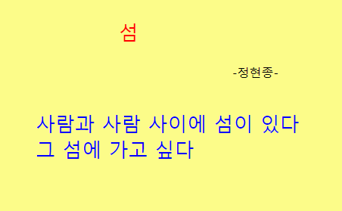
스크립트 실행하기
1. document.write
<!DOCTYPE html>
<HTML>
<HEAD>
<TITLE> document.write </TITLE>
<meta charset="utf-8">
<STYLE>
.aaa{margin-left:150px; color:red;
font-size:26px;
}
.bbb{margin-left:300px;
}
.ccc{margin:40px; color:blue;font-size:26px;
}
body{ background:rgba(250,250,20,0.5);
}
</STYLE>
</HEAD>
<BODY>
<SCRIPT>
var title="섬";
var poet="정현종";
document.write("<p class=aaa>"+ title +"</p>"); document.write("<p class=bbb>-"+ poet +"-</p>") ; document.write("<p class=ccc>사람과 사람 사이에 섬이 있다
<BR>") ;
document.write("그 섬에 가고 싶다</p>");
</SCRIPT>
</BODY>
</HTML>
[이미지 & 어문] 교수자 자체제작

Slide 14


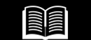

스크립트 실행하기
2. 링크에서 스크립트 소스 실행하기
링크 안에서 직접 실행할 때는 <A> 태그의 HREF 속성에 javascript:스크립트 소스 형식으로 사용한다. 즉, 링크를 클릭했을 때 javascript: 뒤의 명령을 실행하는 것이다. 단, 이 때 명심할 것은 자바스크립트에서는 겹따옴표 안에 또 다른 겹따옴표가 오거나 홑따옴표 안에 또 다른 홑따옴표가 오면 안 된다. 즉 " "와 사이에는 ' '를 사용해야 한다.
예
<A href="javascript:window.open('test.htm', 'pop1', 'width=400, height=300')">새 창 열기</A>

Slide 15
스크립트 실행하기
3. 이벤트 핸들러 이용하기
이벤트 핸들러라는 것은 어떤 행동을 했을 때, 그에 따른 반응을 보이도록 하는 것을 말한다. 예를 들어, 스크립트 소스를 이용하여 openNew() 라는 함수를 정의해 놓았다고 가정하고 링크를 클릭했을 때, 이 함수가 실행되도록 하려면 onClick 이라는 이벤트 핸들러를 사용하고, 링크 위로 마우스 커서를 가져갔을 때 함수가 실행 되도록 하려면 onMouseOver를 사용한다.
이벤트 핸들러 이름은 대소문자를 구별하지 않는다.
즉, onClick이라고 하거나 onclick으 로 하거나, 혹은 ONCLICK으로 하나 마찬가지이다.

Slide 16


스크립트 실행하기
3. 이벤트 핸들러 이용하기
<a href="landscape.jpg" onMouseOver="document.img1.src='button_02.png'" onMouseOut="document.img1.src='button_01.png'">
<img src="button_01.png" name=img1>
</a>
onMouseOver="document.img1.src='button_02.png'"
onMouseOut="document.img1.src='button_01.png'">

Slide 17
HTML5
01 마우스 커서 관련 팁
HTML5

Slide 18





마우스 커서 관련 팁
1. 시스템 커서
cursor 속성에서 사용할 수 있는 값은 사용자가 직접 지정하는 커서 이미지 파일이나 아래와 같은 것들이 있다.
auto
move
progress
w-resize
crosshair
n-resize
s-resize
wait
default
ne-resize
se-resize
e-resize
nw-resize
sw-resize
help
pointer
text

Slide 19
마우스 커서 관련 팁
1. 시스템 커서
마우스 커서를 조절하기 위해서는 cursor라는 속성을 이용한다.
<div style="cursor:auto">auto</div><br>
<div style="cursor:crosshair">crosshair</div><br>
<div style="cursor:default">default</div><br>
<div style="cursor:e-resize">e-resize</div><br>
<div style="cursor:help">help</div><br>
<div style="cursor:move">move</div><br>
<div style="cursor:n-resize">n-resize</div><br>
<div style="cursor:ne-resize">ne-resize</div><br>
<div style="cursor:nw-resize">nw-resize</div><br>
<div style="cursor:pointer">pointer</div><br>
<div style="cursor:progress">progress</div><br>
<div style="cursor:s-resize">s-resize</div><br>
<div style="cursor:se-resize">se-resize</div><br>
<div style="cursor:sw-resize">sw-resize</div><br>
<div style="cursor:text">text</div><br>
<div style="cursor:w-resize">w-resize</div><br>
<div style="cursor:wait">wait</div><br>

Slide 20

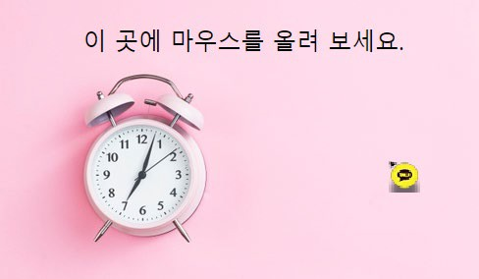




마우스 커서 관련 팁
2. 나만의 마우스 커서 만들기
<STYLE>
DIV{ cursor: url(mouse_cursor2.cur), auto; background: url(clock.jpg); #cccccc; border: 5px solid rgba(55,00,77,0.2) ; width: 500; height: 300;
}
P{margin-top:30px; text-align: center; font-size: 24px;
}
</STYLE>
<DIV>
<P>이 곳에 마우스를 올려 보세요.</P>
</DIV>
[이미지] https://image.freepik.com/free-photo/top-view-vintage-clock-with-pink-background_23-2148236778.jpg
마우스 커서의 차이

Slide 21

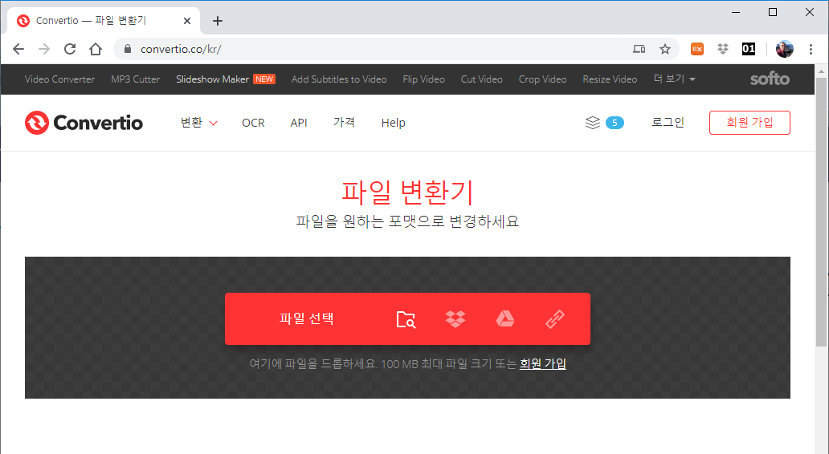


마우스 커서 관련 팁
2. 나만의 마우스 커서 만들기
마우스 커서를 임의로 제작하기 위해서는 커서파일(.cur)을 만들어야 한다.
이 커서 파일을 만들기 위해서는 여러 가지 방법이 있지만 PNG포맷 이미지를 가지고 커서파일로 변환작업을 거쳐 만드는 방법을 소개하고자 한다.
먼저는 포토샵 같은 이미지편집 프로그램에서 커서로 사용할 PNG포맷 이미지 (세로 크기 24픽셀 정도)를 만들어 놓는다. 아래의 CONVERTIO 파일변환 사이트로 가서 PNG포맷 이미지를 커서 파일로 변환한다.
CONVERTIO 파일
변환 사이트
https://convertio.co/kr/

Slide 22

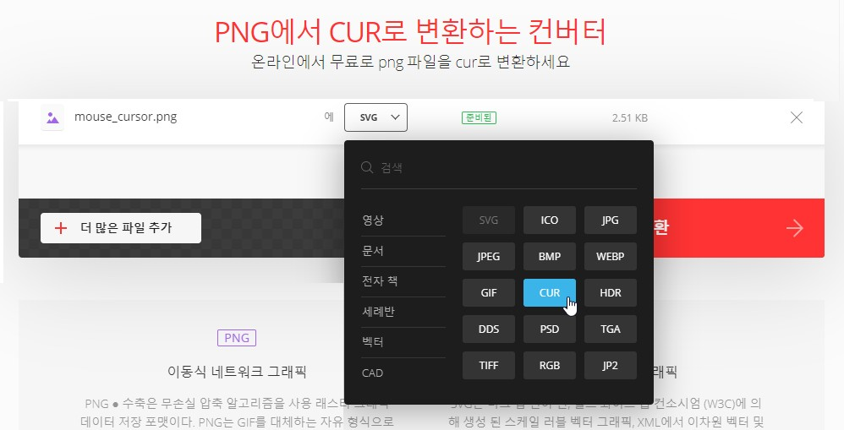
마우스 커서 관련 팁
2. 나만의 마우스 커서 만들기
PNG포맷 이미지를 드래그앤드롭 하게 되면 변환시킬 포맷을 선택할 수 있게 되는데 여기서 커서파일(.cur)로 선택하고 변환 버튼을 눌러 변환된 파일을 다운로드하면 커서 파일을 얻을 수 있다.
[이미지] https://convertio.co/kr/

Slide 23
HTML5
02 스타일시트로 이미지 롤오버
HTML5

Slide 24

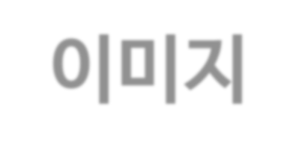
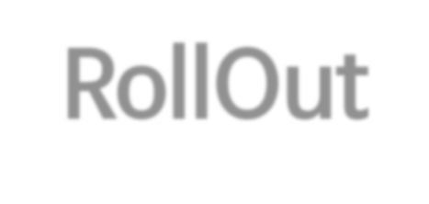

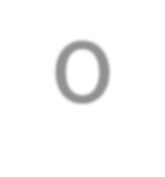







스타일시트로 이미지 롤오버
1. 스타일시트로 이미지 롤오버(rollover)
이전에 롤오버의 이미지 효과를 만들기 위해서는 이미지 편집프로그램을 이용하여
두 장의 이미지를 자바스크립트로 작업 해야만 했었지만 이것을 스타일시트로 작업해도 동일한 효과를 나타낼 수 있다. 아래의 이미지를 보면 원본 이미지의 테두리와 그림자 처리를 스타일시트의 효과로 처리한 것을 볼 수 있다.
원본 이미지 RollOut RollOver
[이미지] 꽃과 가지 http://www.imagetoday.co.kr

Slide 25
02. 스타일시트로 이미지 롤오버
1. 스타일시트로 이미지 롤오버(rollover)
<style> body{
margin:30px;
}
img {
border:4px solid #dddddd;
}
img:hover { cursor:pointer; border:4px solid #ffffff; margin:-5px;
box-shadow:2px 2px 15px #888888; background:url(http://www.w3schools.c om/css/klematis.jpg);
}
img:active { position:absolute; margin:5px; cursor:pointer;
box-shadow:0px 0px 1px #888888;
}
</style>
<div>
<div>
<a href=http://www.yasangwha.co.kr/ target=_blank>
<img src=http://www.w3schools.com/css/kle matis.jpg></a>
</div>
</div>

Slide 26
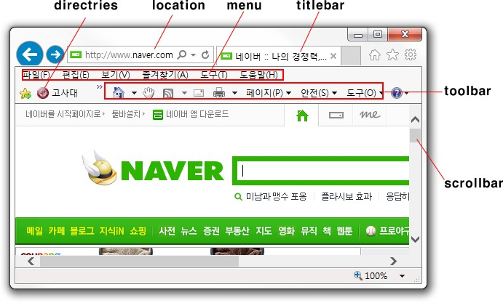
스타일시트로 이미지 롤오버
2. 팝업 창 열기
브라우저 창의 스타일을 조절하기 위해서는 우선 브라우저 창의 각 명칭을 알고 있어야 한다. 물론 영문으로 알고 있어야 소스 코드에서 사용할 수 있다.

Slide 27




스타일시트로 이미지 롤오버
2. 팝업 창 열기
팝업 창의 스타일은 open 메서드의 세 번째 매개변수, 즉 ‘창의 속성'에서 조절하게 된다. 창의 속성을 지정할 때는 창의 요소 = yes 또는 no 형식으로 사용한다. 창의 요소란 toolbar나 menubar 같은 브라우저 요소 이름을 가리키는 말인데, 요소를 화면에 표시하 고 싶지 않다면 no를, 화면에 표시하겠다면 yes를 지정하거나 요소 이름만 적어주면 된다.
그리고 여기에 width와 height를 사용해서 팝업 창의 크기를 정해줄 수 있다. 예를 들어, poem1.htm을 pop1이라는 창에 표시하는데 400*500 창크기를 제외한 나머지 요소는 표시하지 않겠다면 다음과 같이 표현하면 된다.
window.open(‘poem1.htm’, ‘pop1’, ‘width=400, height=500’)
팝업 창에 표시할 파일명
창 이름
창의 속성

Slide 28
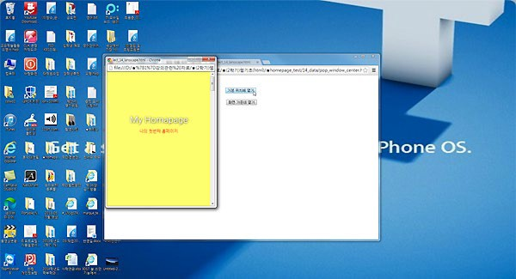
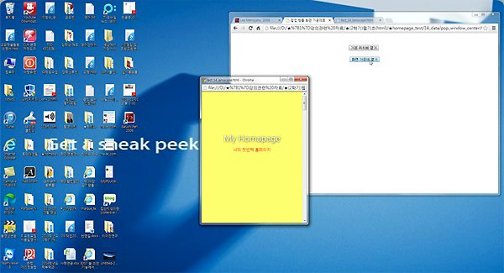
스타일시트로 이미지 롤오버
2. 팝업 창 열기
버튼을 클릭했을 때 팝업창이 나타나게 하면서 화면의 좌표값을 통해서 창의 위치를 지정할 수 있다. 버튼들은 스타일시트를 이용하고 창의 위치는 자바스크립트를 이용한다.
▲ 브라우저를 기준으로 팝업창을 좌측 상단에 위치시킴. (오페라, 크롬 브라우저는 제외)
▲ 스크린을 기준으로 팝업창을 중앙에 위치시킴.

Slide 29
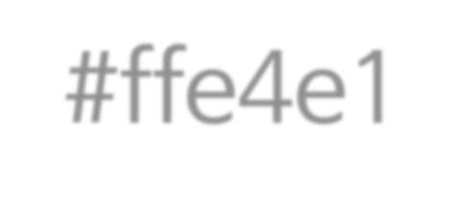
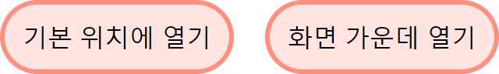
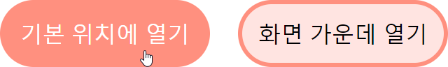
스타일시트로 이미지 롤오버
2. 팝업 창 열기
버튼을 클릭했을 때 팝업창이 나타나게 하면서 화면의 좌표값을 통해서 창의 위치를 지정할 수 있다. 버튼들은 스타일시트를 이용하고 창의 위치는 자바스크립트를 이용한다.
<style> input{
padding: 10px;
border: 0.2em solid #ff8e7f; border-radius: 50px 50px; width: 150px;
font-size: 16px; float:left;
}
.input_bg{ background: #ffe4e1; margin:10px; cursor:pointer;
}
input:hover{ background: #ff8e7f; color:#ffffff;
}
</style>

Slide 30
스타일시트로 이미지 롤오버
2. 팝업 창 열기
버튼을 클릭했을 때 팝업창이 나타나게 하면서 화면의 좌표값을 통해서 창의 위치를 지정할 수 있다. 버튼들은 스타일시트를 이용하고 창의 위치는 자바스크립트를 이용한다.
<SCRIPT>
function openWin(fName) { var wName = "pop2"
var winW = 500 var winH = 350
var newWinW = (screen.width - winW) / 2 var newWinH = (screen.height - winH) / 2
var options = 'width=' + winW + ', height=' + winH + ', left=' + newWinW + ', top = ' + newWinH
window.open(fName, wName, options)
}
</SCRIPT>

Slide 31
스타일시트로 이미지 롤오버
2. 팝업 창 열기
버튼을 클릭했을 때 팝업창이 나타나게 하면서 화면의 좌표값을 통해서 창의 위치를 지정할 수 있다. 버튼들은 스타일시트를 이용하고 창의 위치는 자바스크립트를 이용한다.
<BODY>
<FORM>
<INPUT TYPE="button" class=input_bg VALUE="기본 위치에 열기" onClick="window.open('lecture_14_popup_w.html', 'pop1', 'width=500, height=350')">
<INPUT TYPE="button" class=input_bg VALUE="화면 가운데 열기" onClick="openWin('lecture_14_popup_w.html')"> </FORM>
</BODY>

